Slide 1

STICHTING SETIA
Voor christelijk onderwijs in Indonesië
Setia betekent trouw. Wij geloven dat ieder kind recht heeft op christelijk onderwijs, ook in Indonesië.

Slide 2
Wie wij zijn
Stichting Setia is een kleine, door vrijwilligers gedragen stichting. Sinds 1992 steunen we christelijk onderwijs voor kinderen in Indonesië. We hebben geen betaalde krachten, dus uw gift gaat vrijwel volledig naar het werk ter plaatse.
stichtingsetia.nl

Slide 3
Wat wij doen
We steunen christelijke scholen, internaten en gezinshuizen in onder meer Java, Kalimantan, Timor en Sumba. Zo wordt Gods liefde en trouw ook in het onderwijs uitgedragen.
stichtingsetia.nl

Slide 4
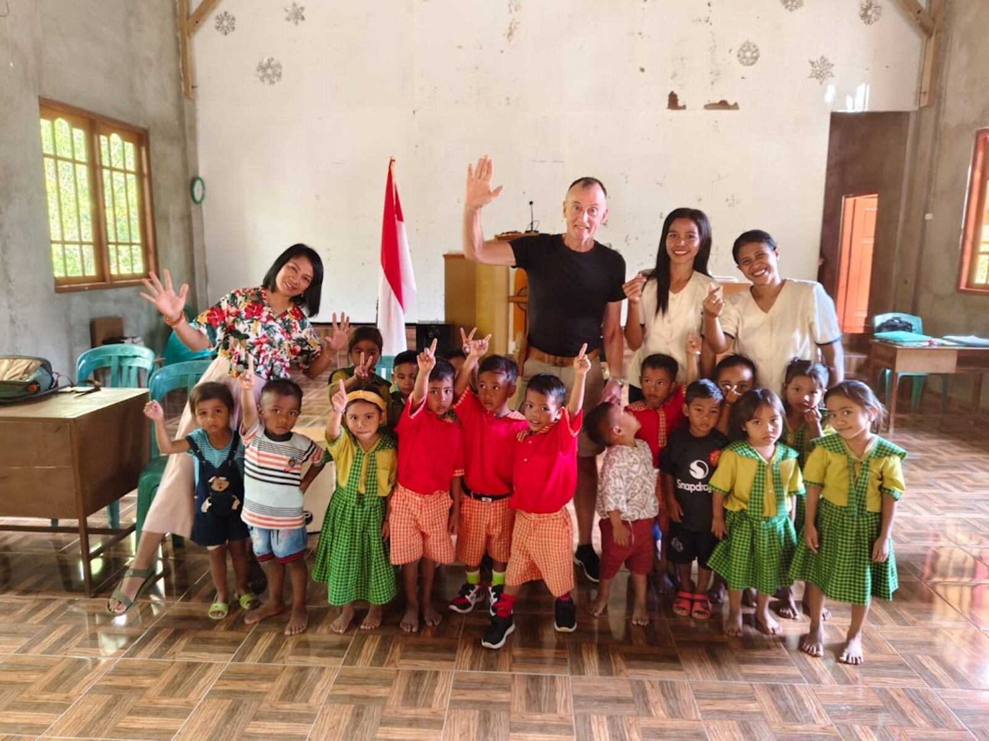
Kinderen die Setia steunt

Slide 5
Geef aan christelijk onderwijs
IBAN: NL61 RABO 0321 4429 89
t.n.v. Stichting Setia, 't Harde
Stichting Setia is een ANBI. Giften zijn aftrekbaar.
stichtingsetia.nl

